Slide 1

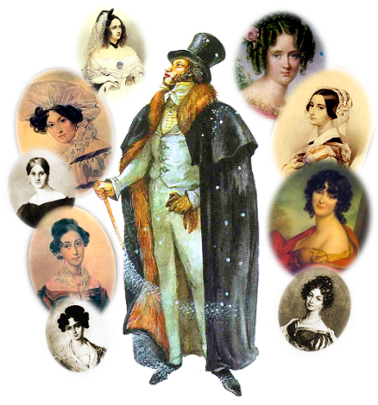
Адресаты любовной лирики
А.С. Пушкина

Slide 2

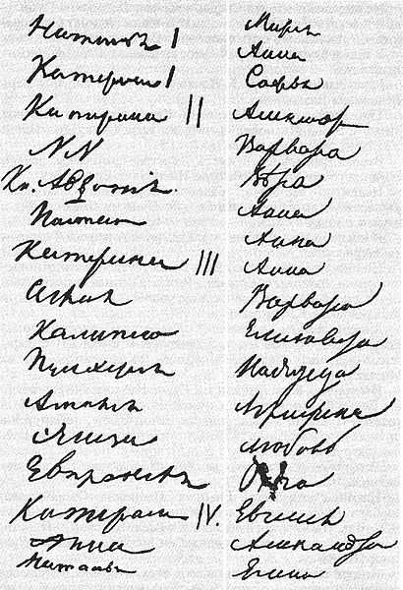

Зимой 1829-1830 года, проживая в Москве, Пушкин часто бывал в гостеприимном доме Ушаковых.
Возвращаясь мыслью к своему романтическому прошлому, он набросал в альбоме Е.Н.Ушаковой длинный список женщин, которых любил в былые годы.
Этот список получил название Дон-Жуанского списка.
Практически всем красавицам из этого списка А.С. Пушкин посвятил стихи.
В общей сложности женщинам посвящено 61 стихотворение поэта.
«Донжуанский список» А.С. Пушкина из альбома Елизаветы Николаевны Ушаковой.
1829 г.

Slide 3


Чаще всего в литературных источниках встречаются имена:
Екатерины Павловны Бакуниной
Анны Петровны Керн
Екатерины Николаевны Ушаковой
Елизаветы Ксаверьевны Воронцовой
Анны Алексеевны Олениной
Зинаиды Александровны Волконской
Екатерины Николаевны Раевской
Наталии Николаевны Гончаровой
Менее упоминаемые имена
Марии Николаевны Раевской
Евдокии Ивановны Голициной
Александры Михайловны Колосовой
Екатерины Семёновны Семёновой
Елены Михайловны Завадовской
Александры Осиповны Россет-Смирновой
Александры Ивановны Истоминой
Елены Михайловны Горчаковой
А также имена кишинёвских красавиц:
Марии Егоровны Эйхфельд
Пульхерицы Иордаки
Мариоллы Ралли
Калипсо Полихронии

Slide 4

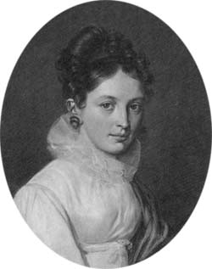
Певец
Слыхали ль вы за рощей глас ночной
Певца любви, певца своей печали?
Когда поля в час утренний молчали,
Свирели звук унылый и простой
Слыхали ль вы?
Встречали ль вы в пустынной тьме лесной
Певца любви, певца своей печали?
Следы ли слез, улыбку ль замечали,
Иль тихий взор, исполненный тоской,
Встречали вы?
Вздохнули ль вы, внимая тихий глас
Певца любви, певца своей печали?
Когда в лесах вы юношу видали,
Встречая взор его потухших глаз,
Вздохнули ль вы?
Бакунина Екатерина Павловна (1795-1869), старшая сестра Александра Бакунина, товарища Пушкина по Лицею, фрейлина, художница. Пушкин познакомился с Бакуниной, когда она навещала брата в Лицее, и страстно увлекся ею. Свое чувство он выразил в цикле посвященных ей элегий 1816 года: «Уныние», «Месяц», «Певец», «Осеннее утро».

Slide 5

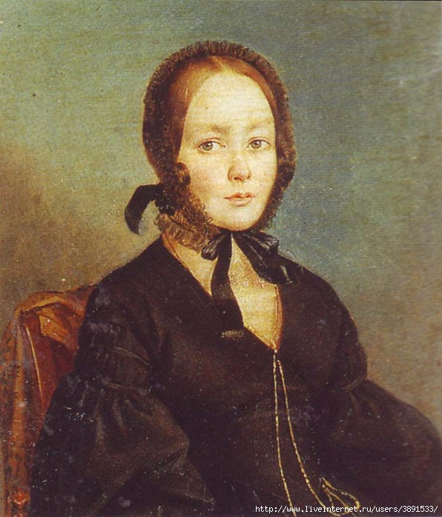
Я помню чудное мгновенье:
Передо мной явилась ты,
Как мимолетное виденье,
Как гений чистой красоты.
В томленьях грусти безнадежной
В тревогах шумной суеты,
Звучал мне долго голос нежный
И снились милые черты.
Шли годы. Бурь порыв мятежный
Рассеял прежние мечты,
И я забыл твой голос нежный,
Твои небесные черты…
Анна Петровна Керн (урождённая Полторацкая, по второму мужу Маркова-Виноградская; 1800 — 1879) — русская дворянка, С Пушкиным Анна Петровна впервые встретилась в 1819 году в петербургском доме своей тётки Елизаветы Олениной. Впечатления на неё тогда он не произвёл, даже показался грубоватым. Однако после того, как Родзянко познакомил Анну с творчеством Пушкина, её отношение к нему изменилось. От его поэзии она была в полном восторге.

Slide 6

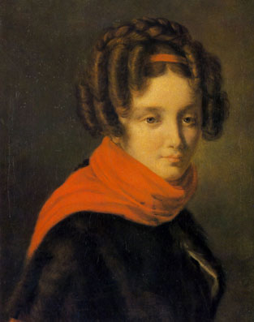

Екатерина Николаевна Ушакова (1809-1872). Старшая дочь в семье Ушаковых; преданный друг поэта и большая почитательница его таланта. Ушаковы жили в Москве, на Пресне; в их доме собирались музыканты, певцы, писатели. В 1827-1829 гг. там постоянно бывал и Пушкин; альбомы сестер, Екатерины и Елизаветы, были заполнены его стихами и рисунками. Екатерина Николаевна питала к Пушкину глубокое чувство и сохранило его на долгие годы. Она вышла замуж только после гибели поэта.
Екатерине Ушаковой посвящены стихотворения "Когда, бывало в старину" и " В отдалении от вас" (1827 г.) , " Я вас узнал, о мой оракул"(1830 г.).

Slide 7

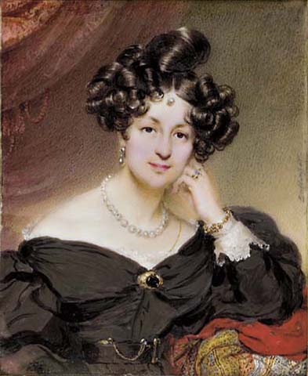
Воронцова Елизавета Ксаверьевва (1792—1880), урожденная графиня Браницкая. Жена графа М. С. Воронцова. Пушкин познакомился с ней осенью 1823 года в Одессе, стал часто бывать в салоне графини и глубоко полюбил ее. В рукописях А.С. Пушкина сохранилось более 30 рисунков с ее изображением.
Воронцова — героиня многих лирических стихотворений Пушкина: «Сожженное письмо», «Желание славы», «Всё в жертву памяти твоей», «Талисман» и других. Чувство к ней поэт сохранил на долгие годы.

Slide 8

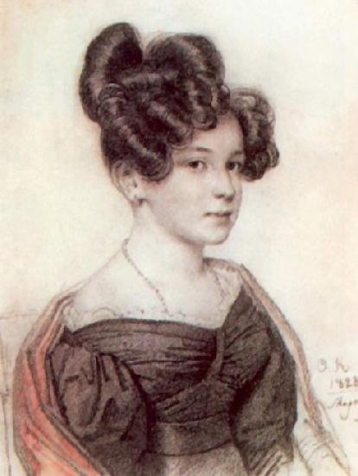

Анна Алексеевна Андро, урожденная Оленина (1808 —1888) — дочь президента Петербургской Академии Художеств, Алексея Оленина.
Возлюбленная Пушкина в 1828−1829 гг.
Супруга вице-президента Варшавы графа Ф. А. Ланжерона. Покровительствовала молодым талантам Польши.
Музыкантша и певица. Автор неизданных до сих пор дневников и мемуаров о Пушкине.
А.С. Пушкин посвятил ей стихотворения «Её глаза», «Пустое Вы сердечным ты…», «Не пой красавица при мне», многие строфы «Онегина».

Slide 9
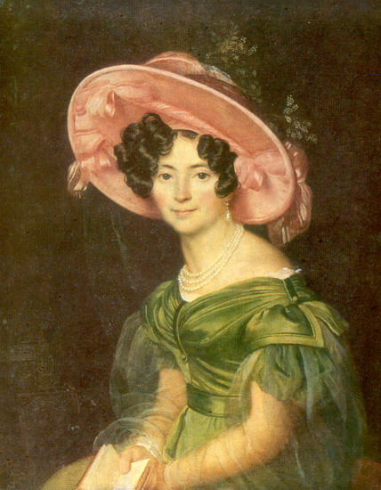
Волконская Зинаида Александровна (1792-1862), княгиня, рожденная княжна Белосельская-Белозерская, красавица, одна из образованнейших и разносторонне одаренных женщин своего времени — поэтесса, композитор и певица. «Царица муз и красоты», по выражению Пушкина. Хозяйка салона, объединявшего в 1820-х годах московскую творческую элиту. Пушкин познакомился с Волконской после Михайловской ссылки и стал часто бывать в ее доме на литературных и музыкальных вечерах.
В начале 1829 года Зинаида Волконская уехала в Италию и больше с Пушкиным не видалась.
Поэт посвятил ей стихотворение «Княгине З.А. Волконской».

Slide 10

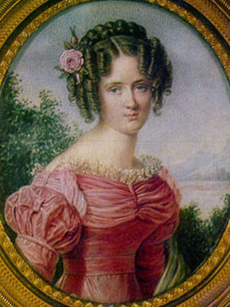
Екатерина Николаевна Раевская (Орлова) (1797 – 1885) - старшая дочь генерала Н. Н. Раевского. А.С. Пушкин писал о Екатерине Раевской: "Признаюсь, одной мыслью этой женщины дорожу я более, чем мнениями всех журналов на свете, и всей нашей публики". Ее твердый профиль тоже украсил поля множества его страниц... Чертами Екатерины он наделил свою гордую Марину Мнишек. Хотя более всего освещается влюбленность Пушкина в самую знаменитую из всех сестер, Марию Волконскую, на самом деле ему больше всех нравилась Екатерина.
С именем Екатерины Раевской связывают стихотворение «Красавица перед зеркалом», написанное 9 февраля 1821 года в Киеве, в дни, когда поэт жил в доме ее родителей.

Slide 11

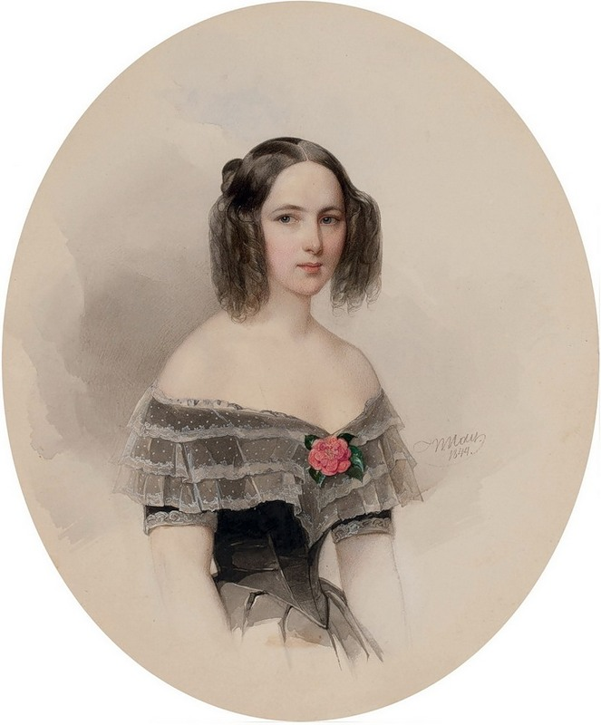
Ната́лья Никола́евна Гончаро́ва, в первом браке Пу́шкина, во втором —Ланска́я (1812 - 1863) — супруга Александра Сергеевича Пушкина.
Пушкин встретил Наталью Гончарову в Москве в декабре 1828 года на балу танцмейстера Йогеля. В апреле 1829 года он просил её руки через Фёдора Толстого-Американца. Ответ матери Гончаровой был неопределённым: Наталья Ивановна считала, что 16-летняя на тот момент дочь слишком молода для брака, но окончательного отказа не было.
Согласие на брак было получено 6 апреля 1830 года.
Наталья Николаевна считается прототипом героини стихотворения Пушкина «Мадона», также ей адресовано «На холмах Грузии лежит ночная мгла…», «Когда в объятия мои…» (1830), «Нет, я не дорожу мятежным наслажденьем…», «Пора, мой друг, пора! Покоя сердце просит…» (1834).

Slide 12
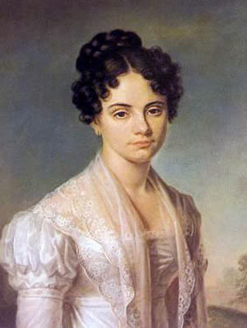
Раевская Мария Николаевна (1805-1863), в замужестве княгиня Волконская, младшая дочь генерала Н. Н. Раевского. Пушкин встречался с Марией Раевской в Петербурге в 1817-1820 годах и на юге в 1820-е годы. Последний раз поэт виделся с ней в Москве (декабрь, 1826) накануне ее отъезда в Сибирь к мужу, декабристу С. Г. Волконскому, приговоренному к 20 годам каторги. Этот ее поступок был подвигом самоотверженности, верности и мужества, который высоко оценили уже современники. Пушкин, полный восхищения, даже преклонения перед этой юной женщиной, посвятил ей свою новую поэму «Полтава».
По мнению некоторых исследователей, с именем Марии Раевской-Волконской связаны циклы лирических стихотворений, написанных поэтом на юге, и два поэтических шедевра более позднего времени: «Не пой, красавица, при мне» (1828) и «На холмах Грузии» (1829).

Slide 13
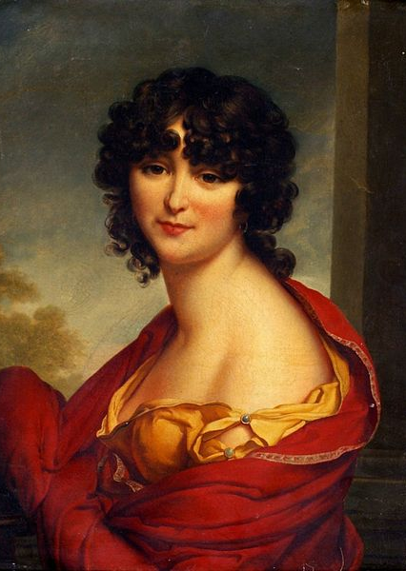

Голицына Евдокия Ивановна (1780-1850), княгиня, одна из красивейших женщин своего времени, хозяйка петербургского салона, постоянным посетителем которого в 1817—1820 годах был Пушкин. Современники называли ее Princesse Nocturne (княгиня Ночная) — ее гости собирались поздно вечером у горящего камина. Ей посвящены стихотворения Пушкина «Краев чужих неопытный любитель» (1817) и «Кн.Голицыной, посылая ей оду «Вольность»» (1817).

Slide 14
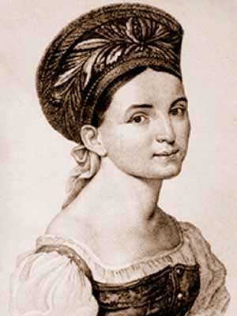

КОЛОСОВА (КАРАТЫГИНА) АЛЕКСАНДРА МИХАЙЛОВНА (1802–1880), русская актриса. Дочь известной балерины Колосовой.
А.С. Пушкин в статье «Мои замечания об русском театре» (1820) критически отозвался о Колосовой, отмечая недостаток естественности в ее игре. Он написал также эпиграмму «На Колосову» на исполнение ею роли Эсфири в пьесе Расина, которая послужила причиной ссоры между поэтом и актрисой. Правда, чуть позже величайший поэт загладил свою вину перед «волшебницей прекрасной» в послании «К Катенину» (1821).

Slide 15
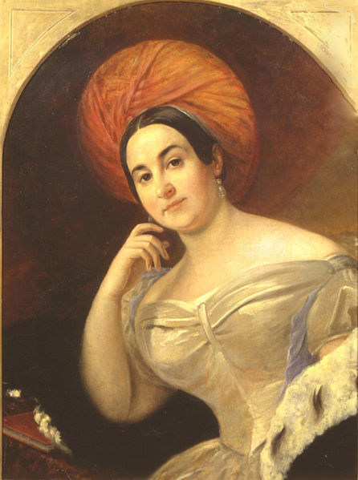
Семенова Екатерина Семеновна (1786-1849). Дочь крепостной крестьянки. Ведущая трагическая актриса петербургской сцены. Дебютировала в 1803 и покинула сцену в 1826 году. Пушкин был горячим поклонником Семеновой. Ее игре он посвятил восторженные строки в статье «Мои замечания об русском театре» (1820): «Говоря об русской трагедии, говоришь о Семеновой и, может быть, только об ней. Одаренная талантом, красотою, чувством живым и верным, она образовалась сама собою… Игра всегда свободная, всегда ясная…» И в первой главе «Евгения Онегина»:
Там Озеров невольны дани
Народных слез, рукоплесканий
С младой Семеновой делил.

Slide 16
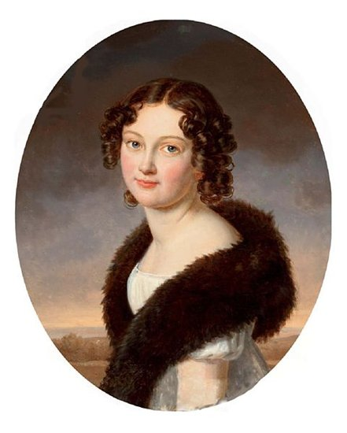
Графиня Елена Михайловна Завадовская урожденная Влодек (1807 -1874) дочь генерал-адъютанта М. Ф. Влодека, жена обер-прокурора Сената В. П. Завадовского.
Графиня Завадовская была одной из самых блистательных великосветских красавиц пушкинского времени, об исключительной красоте её не переставали твердить воспоминания и письма той эпохи. Современники писали о её уме, образованности и литературных интересах. А. С. Пушкин и М. Ю. Лермонтов часто бывали в её доме. «Красавица Клеопатра Невы» — так называл её Пушкин.
А. С. Пушкин посвятили Завадовской стихотворение «Красавица», а также несколько строф в поэме «Евгений Онегин».

Slide 17
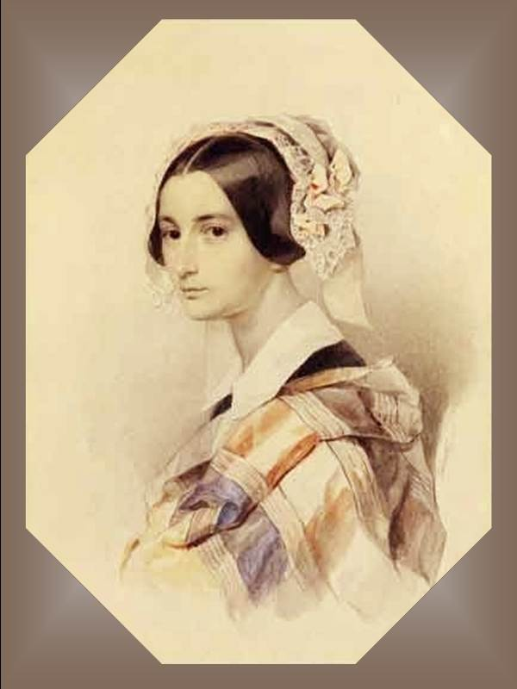
Александра Осиповна Смирнова-Россет (1809-1882) - фрейлина двора, знакомая, друг, собеседник А. С. Пушкина, В. А. Жуковского, Н. В. Гоголя, М. Ю. Лермонтова. Оставила интересные воспоминания о жизни русского общества первой половины XIX века.
Пушкин познакомился с Александрой Осиповной в 1828 году. Сближение было не простым. Дружеские отношения между Александрой Осиповной и Пушкиным завязались летом 1831 года, когда поэт с женой жили в царском Селе. Александр Сергеевич читал Россет новые произведения, дорожа ее мнением.
Ей посвящены стихи <Из записки к А. О. Россет> (1831), «В альбом А. О. Смирновой» (1832), «Полюбуйтесь же вы, дети…» (1799—1837).

Slide 18
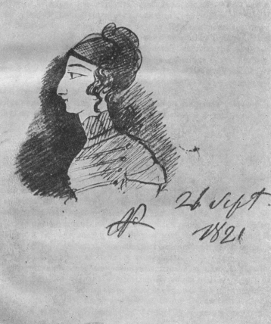

Кишиневские красавицы
Калипсо Полихрони (1803—18..) — гречанка, бежавшая в 1821 г. вместе с матерью из Константинополя в Кишинев, где с ней познакомился А. С. Пушкин. К ней обращено его стихотворение «Гречанке» и рисунок «Портрет Калипсо» (1821 г.).
Пульхерия Егоровна Варфоломей (1802—1863) — по мужу Мано; дочь влиятельного молдаванина, славилась своей красотой, Пушкин увлекался ею во время своего пребывания в Кишиневе.

Slide 19

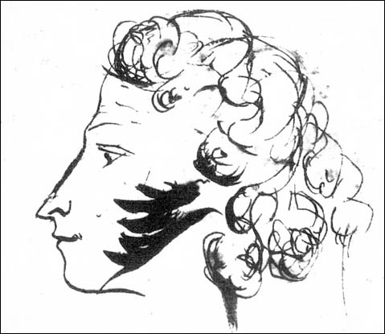
А.С.Пушкин был поистине новатором в русской любовной лирике. Его строки – грациозные, нежные, величественные – до сих пор бередят умы и сердца многих людей во всем мире.
Любовная лирика поэта, как отмечают многие критики и читатели, пронизана музыкальностью. Многие произведения звучат как романсы, как симфонии, напоминающие бетховенские произведения с активным ярким торжественным финалом. Сегодня часть их них положена на музыку: «Я вас любил», «Я помню чудное мгновенье», «Не пой, красавица, при мне» и многие другие.
А.С.Пушкин верил в любовь как в огромную силу, движущую жизнью и оставил в наследство целую россыпь поэтических бриллиантов – произведений, которые неоднократно, из поколения в поколения перечитываются все новыми и новыми читателями.

Slide 20

Использованные источники:
http://ru.wikipedia.org
http://www.hrono.ru
http://peressa2009.narod2.ru

Slide 21


Спасибо за внимание!

